Slide 1
2019.07.01

Slide 2
はじめに
「それを必要とする」関心層との出会い
時代が移り変わっても、決して変わらないビジネスの本質があります。一つは魅力的な製品・サービスを生み出すこと。もう一つは、それを必要とする人々にしっかり届けることです。しかし、企業向け製品・サービスの場合、必要とする人々がどこにいるのか見えにくいことも多いもの。対象を探し出せるかどうかで、営業実績も、その製品・サービスの運命も決まります。
必要とする人々を見つける。製品・サービス導入の意思決定支援サイト「日経 xTECH Active」を活用すれば、それを実現することは難しくありません。サイトには日経BPの取材力を生かした製品・サービス情報、導入事例、最新トピックなどを満載。約60万人の会員読者の多くは、組織に導入する製品・サービスを探し、意見を述べ、判断を下す意思決定者層／関与層です。御社発のコンテンツを掲載し、読者に閲覧・ダウンロードしていただくことで、導入検討・採用のチャンスが広がります。その効果の大きさにご好評をいただき、毎年、ご紹介リード（見込み顧客）数は大幅な成長を見せています。
そして、2018年7月。従来のIT分野に加え、新たに「製造」「建設」分野のリード獲得サービスをスタートさせました。日経 xTECH Active／日経 xTECHの質の高い読者層を対象に情報発信・リード獲得サービスを推進し、技術系総合リードジェンサイトとして今まで以上に圧倒的な存在を目指していきます。
製品・サービスを求める人々に、価値ある情報を。製品・サービスを知らせたい企業に、関心ある読者を――。その出会いを、日経 xTECH Activeが支援します。
日経 xTECH Active編集長 小向 将弘
日経 xTECH Active サービス利用実績
ご利用社数
案件数
納品リード数
（社）
270
（件）
860
（リード）
185,000
220
450
87,000
2016年
2017年
2016年
2017年
2016年
2017年

Slide 3
日経 xTECH Active ３つのポイント
日経 xTECH Active は、日経 xTECHの約220万人の会員をベースに、
貴社の求める見込顧客を効率的に獲得・提供するリードジェネレーションサイト＊です。
Point ①
圧倒的かつ良質な
会員データベース
専門技術分野に携わる220万人もの圧倒的な会員数
かつ意思決定層が多く含まれるなど、質の高い
会員データベースにリーチ可能です。
Point ②
製品・サービス選びに
役立つ情報発信
Point ③
ニュースや特集は「日経 xTECH」、
課題解決は「日経 xTECH Active」と役割分担し、
製品・サービスを探す会員を集めます。
見込顧客を顕在化させる
Activeのノウハウ
日経 xTECH Active編集部が執筆するホワイトペーパー
紹介記事やタイアップ記事で見込顧客を確実に補足
していきます。
貴社の求める見込顧客を
効率的に獲得・提供
＊リードジェネレーションとは･･･
自社の製品・サービスの購入に関心を示す個人や企業を見込み顧客として集め、情報影響や提案をして購入につなげる活動

Slide 4
圧倒的かつ良質な会員データベース
Point ①
専門の技術分野に携わる質の高いビジネスパーソンデータを圧倒的ボリュームで保有しています。
日経 xTECH 会員：2,205,387 人 月間トータルPV：20,120,330 PV
※2018年5月現在
製造、IT、建設を中心に
幅広い業種の読者が閲覧
経営層と技術職を中心に
職種は多岐にわたる
約半数近くが役職者で、うち２割が
役員・部長クラスの意思決定層
経営者・役員・経営企画
12.2％
経営層・役員クラス
9.7％
その他
16.4％
農林水産・鉱業 0.9％
業 種
その他
26.7％
職 種
役 職
部長クラス
9.1％
不動産 1.1％
製造
28.7％
情報処理・
情報システム
19.1％
医療・福祉 1.5％
公務員 2.0％
金融・証券・保険 2.2％
課長クラス
12.8％
コンサル・会計・法律 2.3％
教育・教育学習支援 2.9％
通信サービス 3.9％
総務・人事・財務・経理 2.0％
製造関連
（設計・開発・生産・物流など）
16.9％
サービス 3.9％
情報処理、SI、
ソフトウェア
22.5％
一般事務 4.0％
主任／係長クラス
13.9％
卸売・小売・商業 4.6％
建設
7.1％
広報・マーケティング 4.3％
専門職 6.2％
営業・販売
8.6％

Slide 5

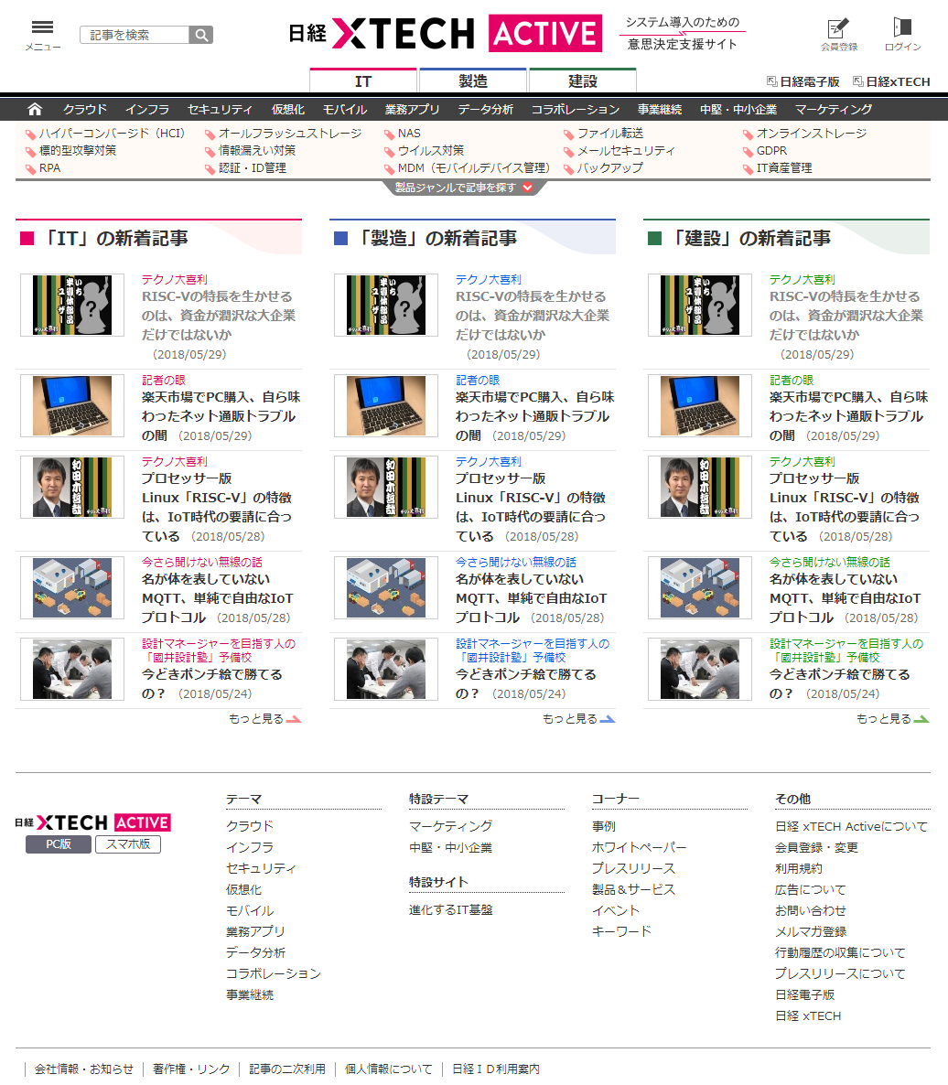
製品・サービス選びに役立つ情報発信
Point ②
ニュースや特集は「日経 xTECH」、課題解決は「日経 xTECH Active」と
読者ニーズに合わせた情報発信で機能分担。
専門技術分野に携わるビジネスリーダー向け
技術系デジタルメディア
製品・サービスの導入・購買に関わる
方々に向けた会員制サイト
URL
https://tech.nikkeibp.co.jp
URL
https://tech.nikkeibp.co.jp/active/
見込顧客
獲得
認知向上
ブランディング
日経 xTECHは、IT、自動車、電子・機械、建築などさまざまな産業に携わる全ての
技術者とビジネスリーダーに向けた技術系デジタルメディア。AIやIoTなどの最先端
の動向に加えて、自動運転、フィンテック、デジタルものづくりといった技術とビジネスのクロス領域で起きている変革の最前線をお伝えします。
日経 xTECH Activeは、製品・サービスの導入・購買に関わる方々に向けた会員制
サイトです。製品・サービスの導入に役立つ様々なコンテンツを提供します。

Slide 6
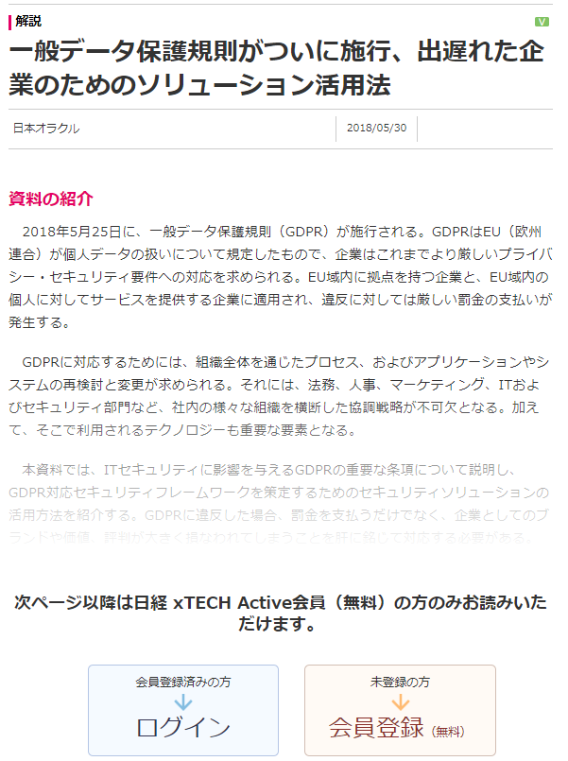
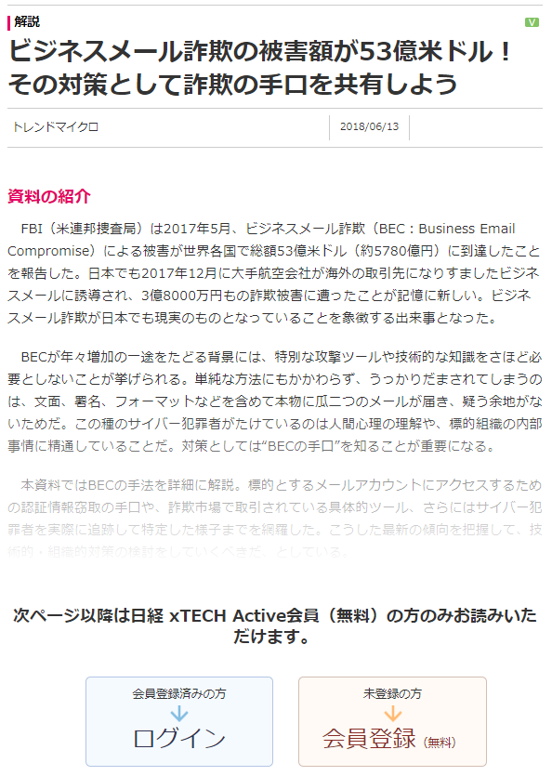
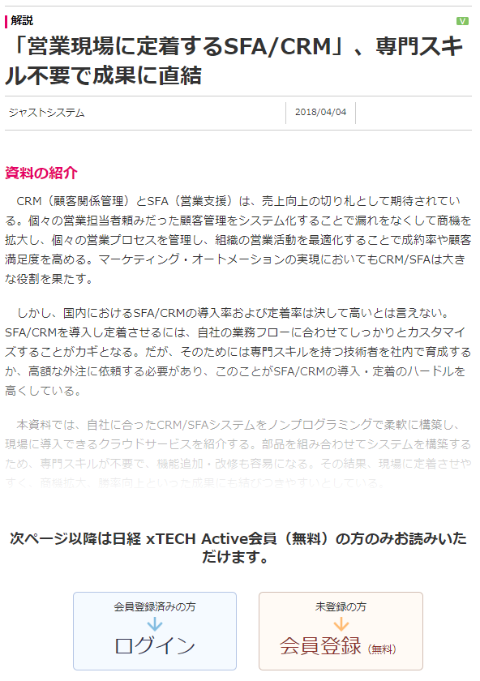

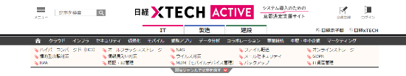
見込顧客を顕在化させるActiveのノウハウ
Point ③
製品選択に特化したサイトでのレコメンドと各種専門メルマガで誘引し、
技術の最先端を取材してきた日経 xTECH Active 編集部執筆のコンテンツで読者リードを捕捉します。
■ 件数保証型ホワイトペーパー／動画掲載サービスの概要
編集部執筆の特集記事が
ターゲットの興味を喚起 !!
レコメンドやカテゴリ別メルマガなどの
最適な誘導枠を使って誘引
日経 xTECH Active
編集部執筆記事
＊画像は全てイメージです
アンケート＆
ダウンロード
リードダウンロード専用Webサイトにて、
リアルタイムにダウンロード可能
カテゴリ別メルマガ
リード獲得

Slide 7
提供サービスの詳細

Slide 8
日経 xTECH Active 取扱ジャンル
<IT> <製造> <建設> の各カテゴリーの
製品・サービス情報の収集を積極的に行う読者の獲得が可能です！
複数の専門カテゴリーにまたがる
クロス領域のリードジェンも可能！
建設
（ジャンル）
  建築・住宅
  土木
（ジャンル）
  クラウド
  インフラ構築
  セキュリティ
  仮想化
  開発
  業務アプリ
  AI・分析
  ネットワーク
  働き方改革
  中堅・中小企業
  マーケティング
I T
製造
（ジャンル）
  ものづくり
  IoT
  半導体/デバイス
  設計/解析
  計測/制御

Slide 9
日経 xTECH Active 提供サービス
貴社のご要望に応じて最適なサービスをお選びいただけます。
サービス名称
サービス概要
特長
ホワイトペーパー
／動画掲載
日経 xTECH Active 編集部が執筆した貴社コンテンツ
紹介記事でリード獲得。
リード件数
保証
掲載期間
保証
WP用意
不要
取材アリ
セグメント
コンテンツスポンサー
ご希望の雑誌の編集記事を
日経 xTECH Activeに掲載してリード獲得。
リード件数
保証
掲載期間
保証
WP用意
不要
取材アリ
セグメント
日経 xTECH Active
リサーチスペシャル
日経 xTECH Active読者を対象に調査を実施し、
回答者リストを回答情報と合わせて提供。
リード件数
保証
掲載期間
保証
WP用意
不要
取材アリ
セグメント
日経 xTECH Active
Special
貴社のご要望に沿って日経BPが質の高い
タイアップ記事を制作。
リード件数
保証
掲載期間
保証
WP用意
不要
取材アリ
セグメント
リード件数
保証
ご提供するリードの件数を
保証したメニューです。
掲載期間
保証
リード提供を伴う掲載期間を
保証したメニューです。
WP用意
不要
自社製品・サービスのホワイト
ペーパーをご用意いただく
必要がありません。
取材アリ
タイアップ記事執筆のための
取材があります。
セグメント
必要のある属性のみに絞った
リード提供が可能です。

Slide 10

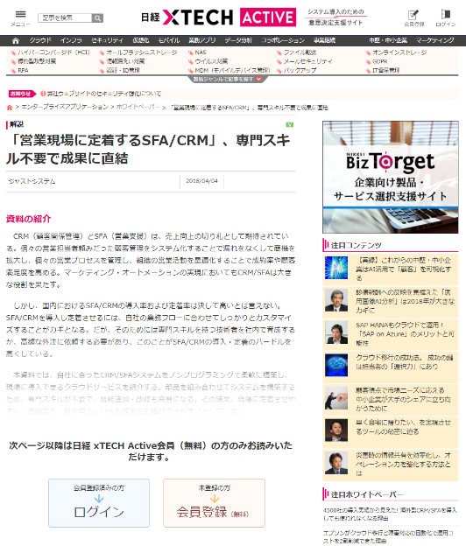

リード件数保証型サービス ①
ホワイトペーパー／動画掲載
リード件数
保証
掲載期間
保証
WP用意
不要
取材アリ
セグメント
日経 xTECH Active 編集部が執筆した貴社のホワイトペーパー＊紹介記事によりユーザーの興味を喚起し、ダウンロードへ誘導します。
レコメンドやメールマガジンなど最適な誘導枠で目標件数のリードを獲得する件数保証型メニューです。
■ サービス内容
ページ制作 | ホワイトペーパー/動画紹介ページ制作（約400文字）
掲載物 | ホワイトペーパーPDF/動画掲載（1点 10MB以内）
実施内容 | 設定した条件・件数のリードを提供
掲載開始日 | 毎週水曜日
編集部
執筆記事
※申込から掲載まで約10営業日（詳細はスケジュールをご参照ください）。
※ホワイトペーパー/動画紹介の記事は編集部が執筆します。事前の原稿確認はございませんのでご了承ください。
※想定獲得期間は12週間です。期間は目安であり保証するものではございません。期間中に到達しない場合は期間延長、
もしくは別案件への振り替えをご提案させていただきます。
※誘導方法、誘導枠に使用する原稿内容は弊社にお任せいただきます。
※本サービスでご提供するものはリード情報のリストのみです。掲載レポートはございません。
※対象製品や内容によってはお受けできない場合もあります。媒体にて可否判断させていただきます。
※特にご要望がなければ、リード収集期間終了後も資料の掲載自体は継続されます（無料）。
アンケート ＆
WPダウンロード
or 動画視聴
ホワトペーパーのダウンロード、
または動画視聴した方の
個人情報をリードとして獲得
＊ホワイトペーパーとは？
企業がターゲット顧客層の悩みや問題に関するソリューションを伝える
ために制作するもの。主に、BtoB領域における企業のマーケティング
ツールとして重要視され、欧米のある調査ではB2Bバイヤーの78％が購
入時のリサーチにホワイトペーパーを参照するというデータがあるほど
で、意思決定の重要な要素の一つといえる。
リード
獲得
＊画像はイメージです
【注意事項】
・ ホワイトペーパーは、特定の技術や製品・サービスの活用方法、解説、旧製品や競合と性能比較した情報、導入事例、
調査レポート/市場分析、統計資料などを代表的なものとします。講演資料もこの範疇に含みます。なおチラシ（キャンペーン紹介
など）や、カタログ資料の掲載はお受けできかねます。
・ 掲載するPDFの容量は10MB以内、動画データは容量500MB以内となります
（ファイル形：WMV/AVI/MPG/MOV/M4V/3GP/3G2/FLV/MP4）。
・ 掲載するPDFからの個人情報取得サイトへの直接のリンクはご遠慮いただいております。
・入稿いただいたPDFのプロパティ（概要）につきまして、読者へ公開するにあたりこちらで変更させていただく場合がございます。

Slide 11
リード件数保証型サービス ①
ホワイトペーパー／動画掲載 ＜セグメント条件＞
リード件数
保証
掲載期間
保証
WP用意
不要
取材アリ
セグメント
■ セグメント条件（オプション）
「業種」「役職」「職種」「従業員規模」「地域」からご指定の条件をセグメント可能です。
単価は当該セグメントが日経 xTECH、日経 xTECH Active に占める含有率で決まります。詳細はご相談ください。
業種 | IT企業 | 情報処理、SI、ソフトウェア
 | 非IT企業 | 農林水産・鉱業
 |  | 建設
 |  | 製造業
 |  | 卸売・小売業・商業
 |  | 金融・証券・保険
 |  | 不動産
 |  | サービス業
 |  | 通信サービス
 |  | コンサル・会計・法律
 |  | 教育・教育学習支援
 |  | 医療・福祉
 |  | 公務員
 |  | その他
役職 | 部長クラス以上
 | 課長クラス以上
 | 役職あり
職種 | 経営者・役員・経営企画
 | 総務・人事・財務・経理
 | 広報・マーケティング
 | 情報処理・情報システム
 | 一般事務
 | 販売・営業
 | 製造関連（設計・開発・生産・物流）
 | 専門職
従業員数 | 1～99人
 | 100～499人
 | 500～999人
 | 1,000人以上
地域 | 北海道・東北
 | 関東
 | 中部・北陸
 | 近畿
 | 中国・四国
 | 九州・沖縄
※会員は登録・更新時に、上記の属性項目を選択しています。セグメントプランでは、希望いただいた条件と
属性項目が合致したリードをご提供します。
※通信サービス業はユーザー企業に分類しております。IT企業として排除する必要がある場合はご注意ください。
※競合ドメイン排除は、10件まで無料です。入稿時に確定した企業ドメインを提供いただきます。
掲載後の追加・変更はできかねます。

Slide 12


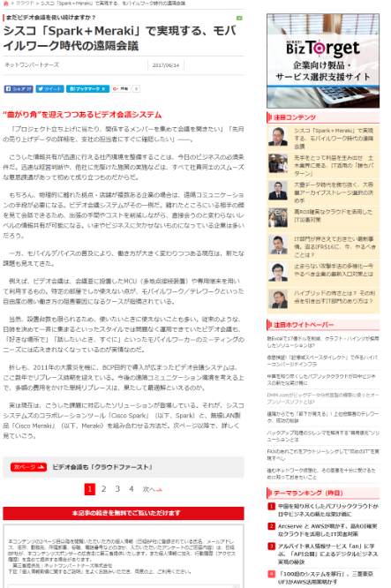

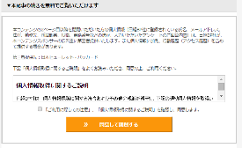
リード件数保証型サービス ②
コンテンツスポンサー
リード件数
保証
掲載期間
保証
WP用意
不要
取材アリ
セグメント
日経 xTECH Active に掲載されている「編集コンテンツ」を読んだ読者リストをご提供します。
ご希望の雑誌の特集を日経 xTECH Active に掲載し、その記事を読んだ方をリードとして獲得することが可能です。
■ サービス内容
実施内容 | 編集コンテンツのスポンサード
 | 対象期間のリード獲得
※想定獲得期間は4週間です。期間は目安であり保証するものではございません。
※誘導方法、誘導枠に使用する原稿内容は弊社にお任せいただきます。
※獲得件数を増やすことやリードのセグメントも可能です。ご相談ください。
■ コンテンツスポンサー候補雑誌
IT
日経コンピュータ
日経SYSTEMS
日経ネットワーク
製造
日経エレクトロニクス
日経ものづくり
日経Automotive
建設
日経アーキテクチュア
日経コンストラクション
日経ホームビルダー
2ページ目以降を読んだ方の
個人情報をリードとして獲得
リード
獲得
【注意事項】
・ 原則１社限定のメニューとなります。
・ リード取得の対象外コンテンツもありますので、事前にご確認ください。
・ 本サービスでご提供するものは、２ページ目以降閲覧者のリストのみです。掲載レポートはございませんので予めご了承ください。
・ 競合ドメイン排除は、10件まで無料です。入稿時に確定した企業ドメインを提供いただきます。掲載後の追加・変更はできかねます。

Slide 13
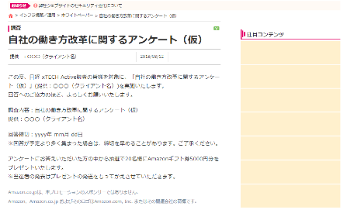
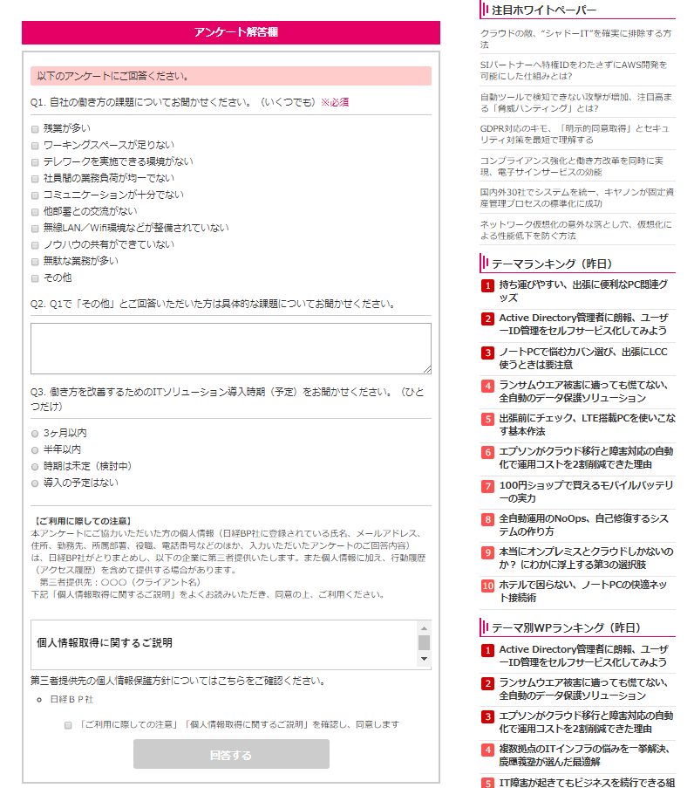
リード件数保証型サービス ③
日経 xTECH Active リサーチスペシャル
リード件数
保証
掲載期間
保証
WP用意
不要
取材アリ
セグメント
日経 xTECH Active 読者に対して、導入意向など貴社の希望に沿った調査を実施。
回答者を調査情報とともにリードとしてご提供します。
■ サービス内容
調査設問 | 10問まで^{＊1}
リスト獲得 | IT：150名～／製造・建設：50名～
調査対象 | 日経 xTECH Active 会員
謝礼、抽選および発送^{＊2} | 5,000円×20名様分の商品券をメールで配送
※１ 業種、職種、所属部門、従業員数、役職は調査設問外のプロフィール項目として取得します。
※２ 謝礼を変更する場合は実費でお見積もりとなります。
調査回答者情報をリードとして、
調査結果とともにご提供します。
リード
獲得
【注意事項】
・ 調査対象、調査内容によってはお受けできないことがあります。あらかじめご相談ください。
・ 調査に合わせた最適な告知をプランしますが、スケジュール、内容の事前確認、レポートはございません。
・ 調査対象をセグメントする場合や、謝礼の内容や発送作業を変更する場合は別途お見積もりいたします。
・ 調査報告書の作成は含まれません。
・ 実施する設問項目は貴社にてご用意ください。
・競合ドメイン排除は、10件まで無料です。入稿時に確定した企業ドメインを提供いただきます。掲載後の追加・変更はできかねます。

Slide 14
掲載期間保証型サービス
日経 xTECH Active Special
リード件数
保証
掲載期間
保証
WP用意
不要
取材アリ
セグメント
貴社が訴求したい内容をもとに、日経BPが質の高いコンテンツを新規に制作します。
コンテンツに興味を持ち、２ページ目以降に読み進んだ方のリードを取得します。
■ サービス内容
実施内容 | コンテンツ制作（約2,800文字） ※雑誌2ページ／Web4ページ相当
 | 対象期間のリード獲得
※ 期間保証のご選択の場合、コンテンツ制作費は含まれます。
■ 掲載までの流れ
発注
取材
校正
校了
掲載
2ページ目以降を読んだ方の
個人情報をリードとして獲得
リード
獲得
約４週間
【注意事項】
・ 競合ドメイン排除は、10件まで無料です。入稿時に確定した企業ドメインを提供いただきます。掲載後の追加・変更はできかねます。
・ 本サービスでご提供するものは閲覧者のリストと掲載後のPVレポートとなります。誘導枠のレポートはございません。

Slide 15
サービス料金 一覧表
 |  |  | IT | 製造 | 建設 | 実施料金
件数保証 | ・WP/動画掲載 ・製品ガイド* *建設のみ | ベーシック | 5,000円 100件～ | 10,000円 50件～ | 10,000円 50件 | 50万円～
 |  | セグメント | 5,500円～ 単価により変動 | 11,000円～ 単価により変動 | お問い合わせください
 | ・コンテンツ スポンサー | ベーシック | 5,000円 240件 | 10,000円 120件 | 10,000円 50件 | IT・製造 120万円 建設 50万円
 |  | セグメント | 5,500円～ 単価により変動 | 11,000円～ 単価により変動 | お問い合わせください
 | ・リサーチSpecial | ベーシック | 10,000円 150件～ | 18,000円 50件～ | 18,000円 50件～ | IT 150万円～ 製造・建設 90万円～
 |  | セグメント | 15,000円～ 単価により変動 | 18,000円～ 単価により変動
上段：リード単価
下段：保証件数
上段：リード単価
下段：保証件数
上段：リード単価
下段：保証件数
 |  | IT | 製造 | 建設 | 実施料金
期間保証 | Active Special | 掲載期間：12週間 |  |  | 200万円

Slide 16



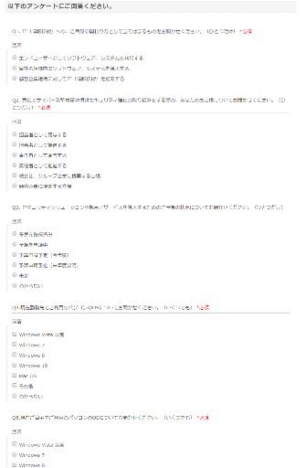

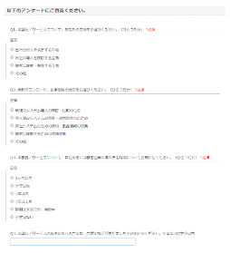
オプションメニュー ①
独自アンケート設定
標準アンケートを、貴社オリジナルのものにカスタマイズできるオプションメニューです。
■ 内容／オプション料金
オプション料金 | 設問数５問以内 \200,000-（税別）
 | 設問数６問以上の場合はご相談ください
※ 設問の審査があります。開始10営業日前までに設問案をご入稿ください
独自アンケート
■ アンケートの設定可能内容
使用可能な設問形態
・ラジオボタン（ひとつだけ選択）
・チェックボックス（いくつでも選択）
・自由記入欄
選択肢の数の制限
・１つの設問に盛り込める選択肢の数についての制限はありませんが、読者が回答し易いよう
節度ある選択肢数を心掛けください。
自由記入欄
・選択肢の「その他」欄の自由記入用としての設定
・独立した設問としての「自由記入欄」としての設定が可能です
※読者が自由記入欄に記入できる文字数は、ともに100文字までが制限となります。
その他の制限
・設問の文字数は、できるだけ簡潔に、最大でも100文字以内にてお願いします。
・このほか、選択肢についても長すぎる文章はお受けできない場合もあります。
・独自アンケートについては、内容についての事前の審査があります。内容によっては
一部修正をお願いすることがありますことを予めご了承ください。
標準アンケート

Slide 17
オプションメニュー ②
テレマーケティング支援サービス
獲得リードに対して、テレマーケティングでヒアリングやアポイント獲得などを実施。
リード獲得からフォローまでワンストップでサポートいたします。
■ 内容／オプション料金
専属の
テレマーケティング部隊が
お電話でヒアリング・アポ獲得
＊リード獲得は別料金
基本料金 | 250,000円 （上限100件までのコール含む）
コール数追加 | 1,000円/件
※ 例：150件に対してコールする場合
250,000円+（50件×1,000円）=300,000円
※ コール件数を保証します。アポイント獲得などは成果は保証はいたしません。
■ サービスの特徴
［実施フロー］
インサイドセールス部門を社内に持たずにオンラインリードの
スクリーニングが可能。
スクリプト作成からコール開始まで打ち合わせ１回で一括でお任せいただけます。
発注
お打合せ
スクリプト
作成・確認
コール開始
日次報告
準備期間
約２週間
実施期間
約１週間
【注意事項】
・ トークスクリプトは弊社が貴社と打ち合わせた上で作成いたします。
・ コールが開始された後、実施途中でのトークスクリプト変更はお受けできかねます。
・１つのリストに対しては、不在の場合を含め、３回までコールいたします。

Slide 18
入稿時に必要な情報
ホワイトペーパーの執筆においてのポイント
→ いただいたホワイトペーパーをもとに編集部が執筆するため、フォーカスしてほしいポイントなどお送りいただく必要が
ございます。ご提出がない場合でも執筆は進めることが可能です。
リードジェネレーション支援システムの利用登録
→ ダッシュボード画面からリード件数確認や個人情報リストの取得をするため、利用登録をする必要があります。
① 利用者（個人情報取得者） ※広告主ご担当者様に限定させていただきます。
通常は１名ですが複数名設定することも可能です。ご相談ください。ダッシュボードからリード件数の確認、および個人情報
リスト取得が可能です。また、週次でリード取得状況の件数通知メールが届きます。
② 件数報告先
ダッシュボードのアクセス権はありません。定期的（デフォルト週次）にリード取得状況の件数通知メールが届きます。
御社の個人情報保護方針ページURL
→ 資料をダウンロードするボタン付近に広告主の個人情報保護方針ページへのリンクを掲載します。
必須
情報
氏名： フリガナ： 会社名： 部署名： 電話番号： E-mail：
※個人アドレスに限ります
（グループアドレスはお断りいたします）
必須
情報
E-mail：

Slide 19
よくあるご質問・注意事項
Q & A
日経 xTECH Active編集部が作成したホワイトペーパー紹介ページの内容について、掲載前に確認することは可能ですか？
→ 掲載前の原稿確認は原則ございません。掲載前の原稿確認が必要な場合はご相談ください。
PDFの容量が10MBを超えてしまう場合は申し込みはできないのですか？
→ 対応できる場合もございます。 active-ad@nikkeibp.co.jp まで事前にご相談ください。
動画配信時のビットレートをお教えください。
→ 配信時のビットレートの目安は 総BR：1,096kbps 映像：1,000kbps 音声：96kbpsになります。
PDFダウンロード時のアンケートを無くすことは可能ですか？
→ 可能です。お申し込み時にその旨ご指示ください。
注意事項
キャンセル規定について
発注受領後にオーダーを取り消される場合、原則としてお申し込み金額の全額をキャンセル料として申し受けます。
予めご了承ください。
ホワイトペーパーの著作権について
ご提供いただくホワイトペーパー（動画資料を含む）の内容に関して、第三者の著作権、その他の権利を侵害しないことを、御社にて保証するものとします。万一、著作権に違反することが判明した場合、日経BPの判断で掲載を取りやめることができるものとします。

